Slide 1
Vitajte
V školskom roku 2020/2021

Slide 2
Milí moji šiestaci a siedmaci
Samuel
Anna
Vanesa
Martin
Patrícia
Patrik
Dávid
Dominik
Marián

Slide 3
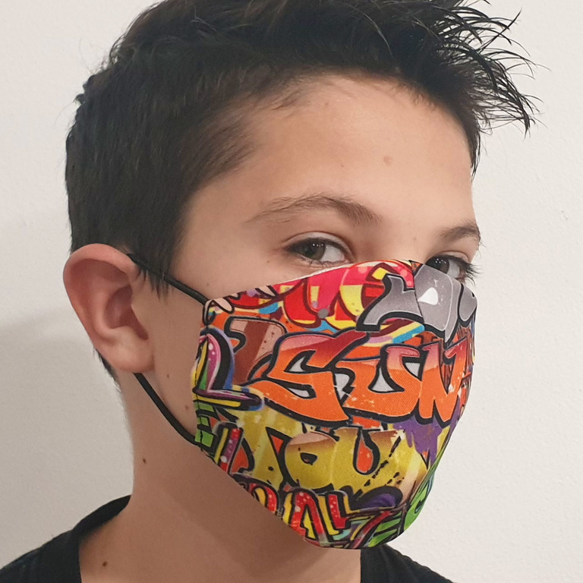
Poďme sa porozprávať ☺
Prvé dva týždne musíme nosiť rúška, počas celého vyučovania
Na TV nebudeme v telocvični, ale vonku
Pravidelne si budeme umývať ruky
Ráno si budeme merať teplotu

Slide 4

Ako ste si všimli, budeme tento rok spolu šiestaci a siedmaci. Ak chceme spolu fungovať musíme dodržiavať pravidlá!!! A rešpektovať sa!!!

Slide 5
Rozvrh šiestaci
Pondelok | Utorok | Streda | Štvrtok | Piatok
SJL | MAT | SJL | MAT | MAT
MAT | SJL | MAT | SJL | SJL
VLA | INF | VLA | SJL | SJL
PVC | HUV | SJL | VLA | PVC
PVC | TSV | PVC | VYV TSV | ETV

Slide 6
Rozvrh siedmaci
Pondelok | Utorok | Streda | Štvrtok | Piatok
SJL | MAT | SJL | MAT | MAT
MAT | SJL | MAT | SJL | SJL
FYZ | INF | BIO | SJL | SJL
PVC | VYV | SJL | OBN | PVC
PVC | TSV | PVC | VYV | ETV
 | GEO | TSV | TSV

Slide 7
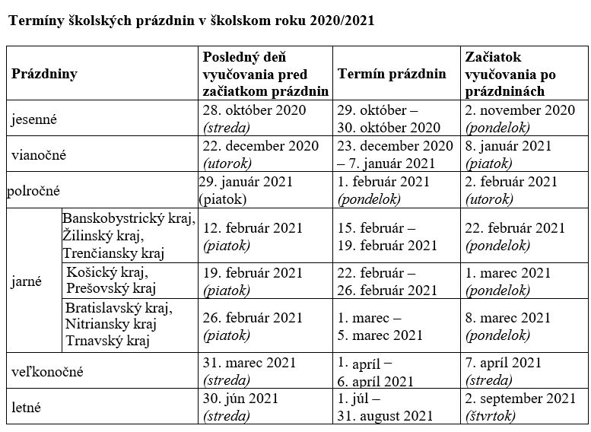
Teraz niečo, čo vás poteší

Slide 8
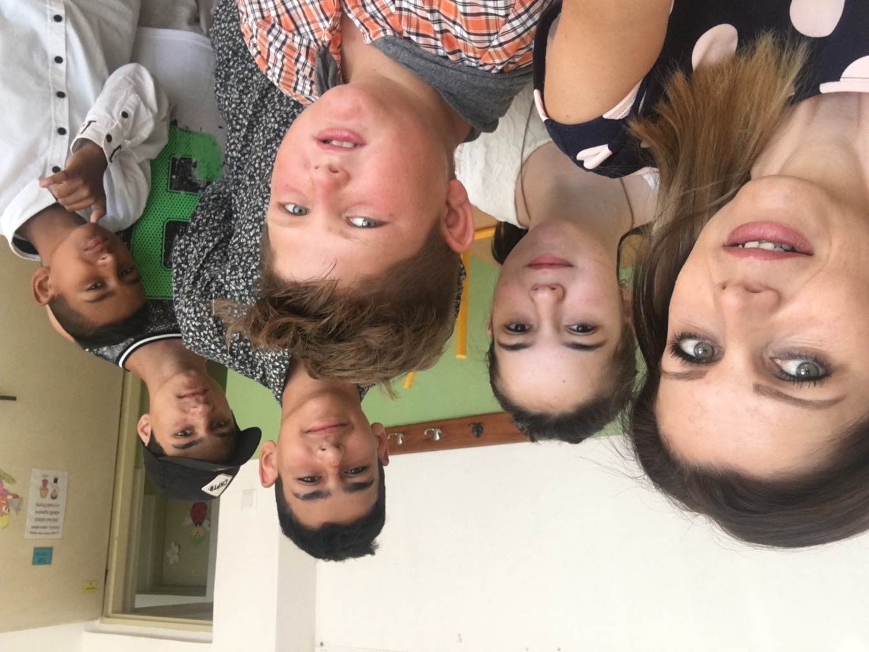
Budeme sa tešiť na ...........

